Slide 1
Dự báo tính khách quan của bài viết thể thao bằng mô hình Perceptron
Giảng Viên Hướng Dẫn:
TS.Trần Nguyễn Minh Thư
Nhóm 17:
Lê Quang Sang B1606927
Nguyễn Phước Thành B1610669

Slide 2
Dự báo tính khách quan của bài viết thể thao bằng giải thuật Perceptron
Giới Thiệu
Giải thuật học
Đánh giá kết quả
Thảo Luận

Slide 3
Giới thiệu tập dữ liệu
Giới Thiệu
Đánh giá kết quả
Thảo Luận
Giải thuật học
Tên tập dữ liệu: Sport articles for objectivity analysis.
Thông tin tập dữ liệu: Trích xuất từ Phòng thí nghiệm trí tuệ nhân tạo, American University of Beirut
Nhiệm vụ: Dự đoán tính chủ quan khách quan của bài viết thể thao
Dữ liệu gồm: 1000 phần tử với 59 thuộc tính

Slide 4
Giới thiệu tập dữ liệu
Giới Thiệu
Giải thuật học
Đánh giá kết quả
Thảo Luận
5. 59 thuộc tính và 1 nhãn
CC Frequency of coordinating conjunctions
CD Frequency of numerals and cardinals
DT Frequency of determiners
EX Frequency of existential there
FW Frequency of foreign words
INs Frequency of subordinating preposition or conjunction
...
Label objective vs. subjective

Slide 5
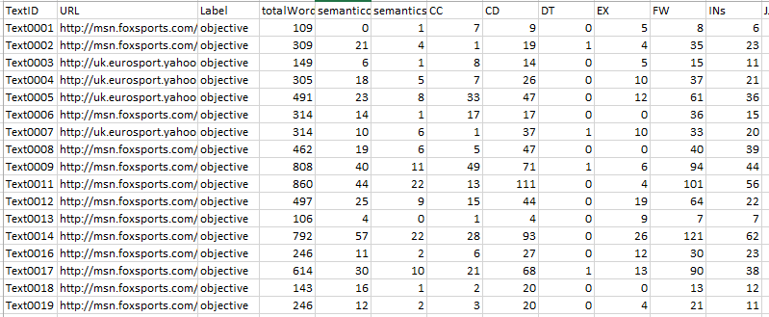
Giới thiệu tập dữ liệu
Giới Thiệu
Giải thuật học
Đánh giá kết quả
Thảo Luận

Slide 6
Giới Thiệu
Giải thuật học
Đánh giá kết quả
Thảo Luận
Mô hình
Chọn Tập dữ liệu và Mô hình:
Mô hình: Perceptron đơn tầng
Chọn ra 8 phần tử với 6 thuộc tính và 1 nhãn.
Label | totalWordsCount | semanticobjscore | semanticsubjscore | CC | CD | DT
1 | 109 | 0 | 1 | 7 | 9 | 0
1 | 309 | 21 | 4 | 1 | 19 | 1
1 | 149 | 6 | 1 | 8 | 14 | 0
1 | 305 | 18 | 5 | 7 | 26 | 0
0 | 491 | 23 | 8 | 33 | 47 | 0
0 | 314 | 14 | 1 | 17 | 17 | 0
0 | 314 | 10 | 6 | 1 | 37 | 1
1 | 462 | 19 | 6 | 5 | 47 | 0

Slide 7
Giới Thiệu
Giải thuật học
Đánh giá kết quả
Thảo Luận
Mô hình
Chọn Tập dữ liệu và Mô hình:
1 cho objective 0 cho subjective

Slide 8
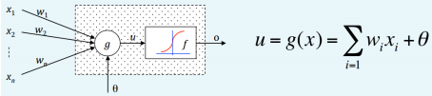
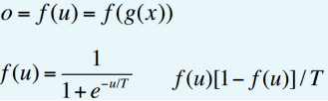
Giới Thiệu
Giải thuật học
Đánh giá kết quả
Thảo Luận
Mô hình
Sử dụng hàm kết hợp tuyến tính
Đầu ra

Slide 9
Giới Thiệu
Giải thuật học
Đánh giá kết quả
Thảo Luận
GIẢI THUẬT HỌC
Tìm hàm hồi quy h(x) và θ₀ với : θ₀ = 0.5; θ₁ = 0.5; θ₂ = 0; θ₃= 1; α = 0.2
h_{θ}(x¹) = θ₀+ θ₁x¹₁ + θ₂x¹₂ + θ₃x¹₃
= 0.5 + 0.5*0+ 0*1 + 1*1
= 1.5
hr | weekday | weathersit | cnt | h_{θ}(x)
0 | 6 | 1 | 16 | 1.5
1 | 0 | 1 | 40 | 2
2 | 1 | 1 | 32 | 2.5
θ₀ = θ₀ + α[(y¹ – h_{θ}(x¹) )x¹₀ + (y² – h_{θ}(x²) )x²₀ + (y³ – h_{θ}(x³) )x³₀ ]
= θ₀ + 0.2[(16 – 1.5)1 + (40 – 2)1 + (32 – 2.5)1 ]
= 0.5 + 0.2[14.5 + 38 + 29.5]
= 16.9

Slide 10
ĐÁNH GIÁ KẾT QUẢ
Giới Thiệu
Giải thuật học
Đánh giá kết quả
Thảo Luận
Nghi thức Hold-out:
- Lấy ngẫu nhiên 2/3 tập dữ liệu để học và 1/3 tập dữ liệu còn lại dùng cho kiểm tra, có thể lặp lại bước này k lần rồi tính giá trị trung bình.
Các mô hình được xây dựng dựa trên:
- Số lượng tập huấn luyện: 11586
- Số lượng tập kiểm tra: 5793

Slide 11
ĐÁNH GIÁ KẾT QUẢ
Giới Thiệu
Giải thuật học
Đánh giá kết quả
Thảo Luận
So sánh hiệu quả của các phương pháp theo RMSE
Lần Lặp | Hồi Quy Tuyến Tính | Cây Hồi Quy
1 | 151.85 | 61.11
2 | 154.84 | 63.04
3 | 151.63 | 64.68
4 | 149.69 | 60.76
5 | 153.55 | 61.37
6 | 151.97 | 61.84
7 | 151.93 | 61.80
8 | 149.96 | 63.30
9 | 153.24 | 63.58
10 | 151.16 | 61.79

Slide 12
ĐÁNH GIÁ KẾT QUẢ
Giới Thiệu
Giải thuật học
Đánh giá kết quả
Thảo Luận
Ta có thể thấy các giá trị của nghi thức đánh giá :
Giải thuật Cây Hồi Quy hiệu quả hơn Hồi Quy Tuyến Tính.

Slide 13
Cảm ơn Cô và các bạn đã lắng nghe !!!

